Slide 1
Técnicas de Desarrollo Ágil
Jaime Matías
Klein Alan
Garcilazo Cristian
Torres Dafne
Spessot Luis
Edgardo
Integrantes:
Ciclo Lectivo
2018

Slide 2






Entorno de Integración Continua
CLOUD
Control de Versión
Entorno de Entrega
Código
Código
Servidor de Integración Continua
Validación del despliegue
Notificaciones
Equipo de Trabajo

Slide 3
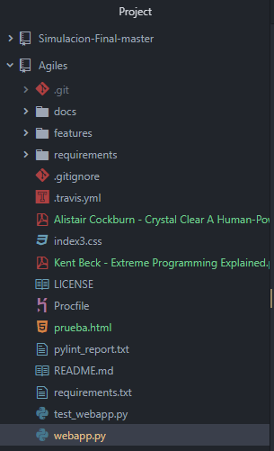
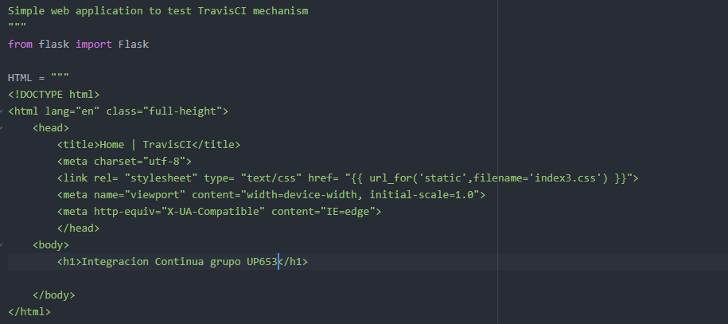
ATOM

Slide 4
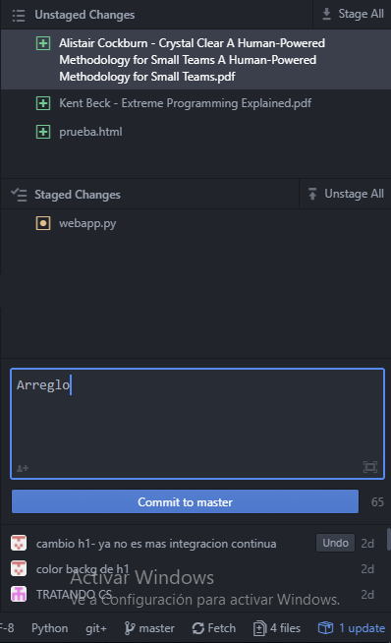
ATOM-GIT

Slide 5
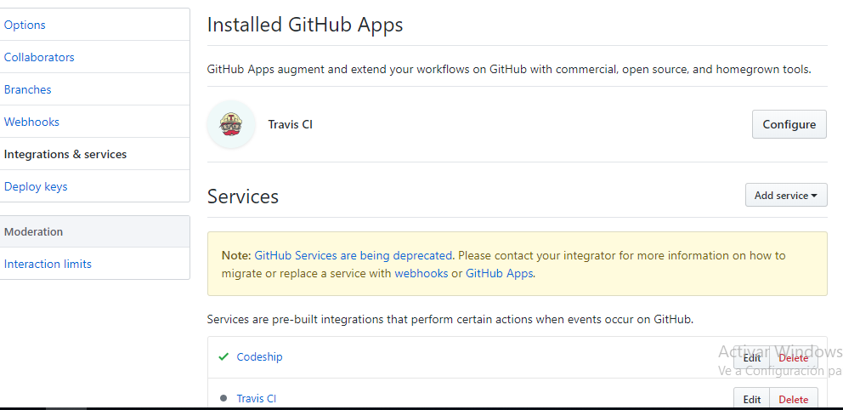
GITHUB

Slide 6
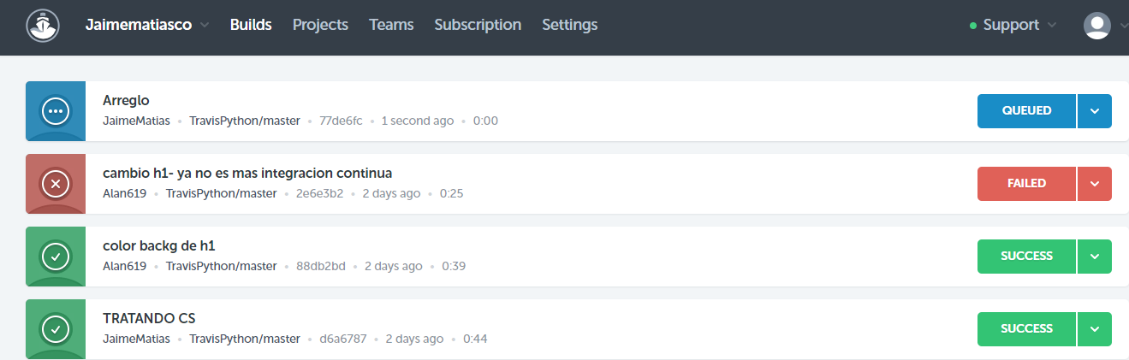
Codeship

Slide 7
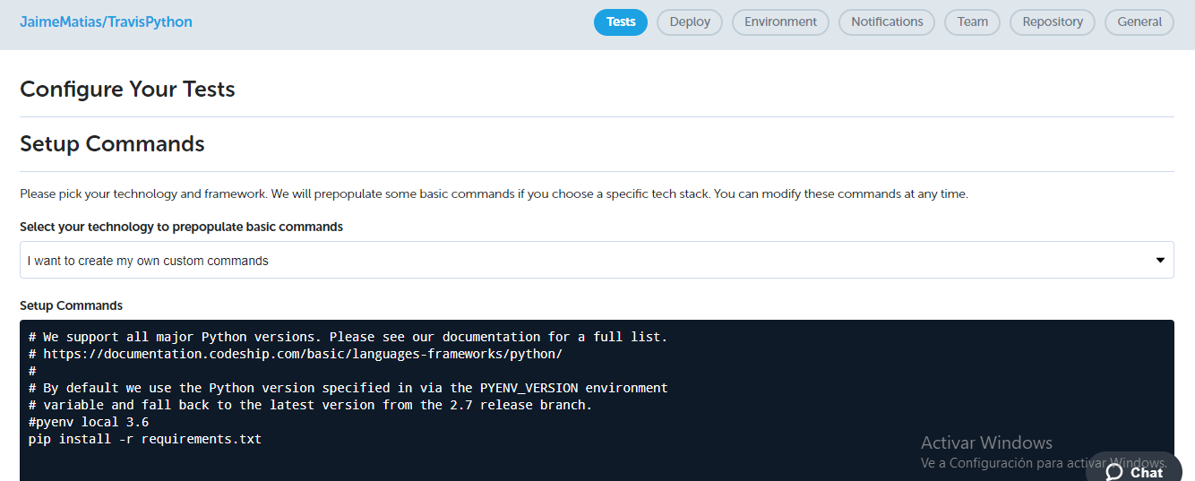

Slide 8
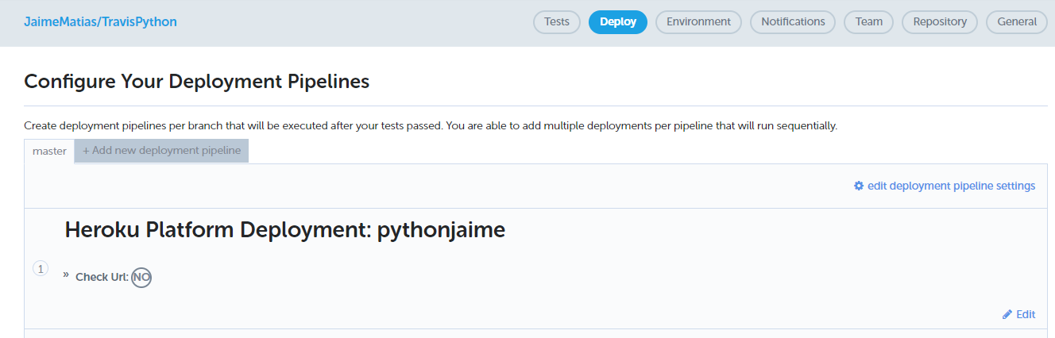

Slide 9
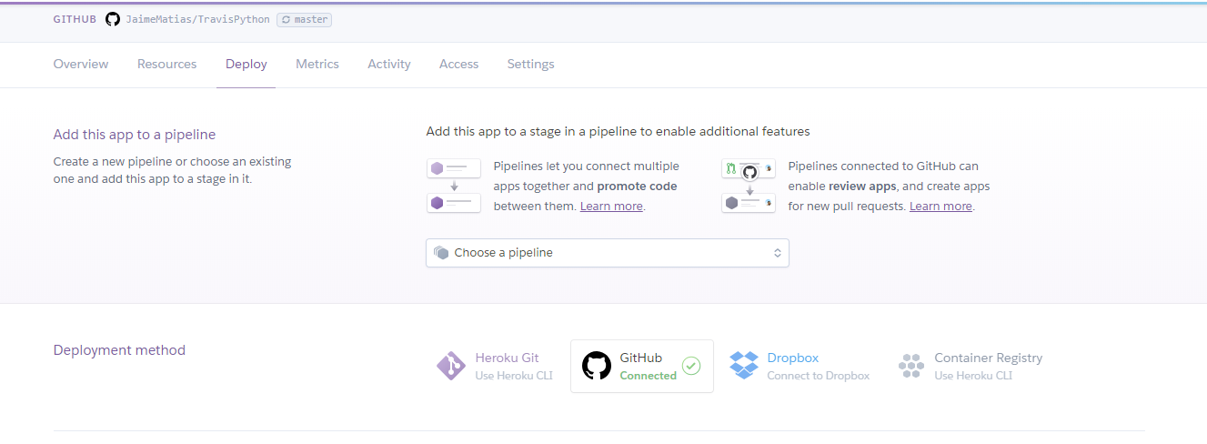
Heroku

Slide 10
